Slide 1


避稅
Tax Avoidance
經濟報告
報告人:
410381240 段喻馨
410381501 林耀怡
410381719 沈郁庭
410381525 蔡佩諭
410381707 呂懿庭
410381630 林孟霓

Slide 2

目錄
1.甚麼是避稅 3. 國際事件
2.避稅運作 4.遏止歪風

Slide 3

避稅
Tax avoidance
這張相片 (作者: 未知的作者) 已透過 CC BY-SA 授權。

Slide 4

什麼是避稅?
稅法上的漏洞
稅法允許的辦法
財務安排和稅收計畫
達到減輕或解除稅負的目的
這張相片 (作者: 未知的作者) 已透過 CC BY-SA 授權。
Notes:
納稅人利用稅法上的漏洞或稅法允許的辦法，在不違法的前提下，做適當的財務安排和稅收計畫，達到減輕或解除稅負的目的

Slide 5

避稅特徵
1.非違法性
2.高收益,低風險
3.策畫性
這張相片 (作者: 未知的作者) 已透過 CC BY-SA 授權。

Slide 6



避稅 Tax Avoidance 逃稅 Tax Evasion

Slide 7

避稅運作- 離岸金融中心
Notes:
https://www.cna.com.tw/news/firstnews/201711060154.aspx
企業和個人在自己國家適用規範以外的一種金融管轄區，以減少獲利或資產的課稅。通常具備隱秘和穩定特性，也時常設在小島
https://www.bbc.com/zhongwen/trad/world/2016/04/160404_panama_qa
為了隱瞞財富真實的主人、財產來源和避稅。
這些違規操作中的一種作法就是創建「空殼公司」。這些空殼公司對外是合法經營的模樣，但實際上卻是個空殼。空殼公司的實際作用就是管錢、並且隱蔽錢的主人。

Slide 8
什麼是離岸金融中心？

Slide 9
通過在本國以外的國家或地區設的、不受該國金融法規管制的金融機構進行資金融通活動。
非居民
低監管
少稅收

Slide 10
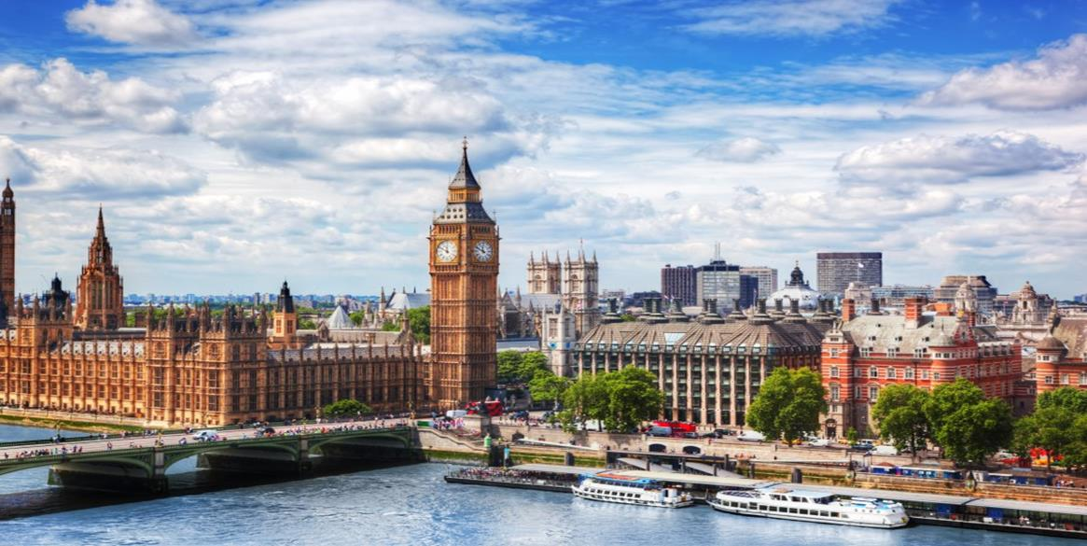
倫敦型
屬於「自然形成」的市場，經營銀行和證券業務，非居民可自由經營外匯、金融業務，吸收存款不需交納法定凖備金。過去，這類市場業務因受外匯管制等限制，而與國內業務截然分開，但自從1979年10月，英國取消外匯管制後，倫敦離岸市場實際上變成兼具境內和離岸業務的內外一體式金融市場。

Slide 11

紐約型
最大特點是人為設立和內外分離，且沒有證券買賣。離岸金融存款不受美國國內銀行法規有關限制，貸款必須在美國境外使用。1986年開放的東京離岸市場屬於這一類型。

Slide 12
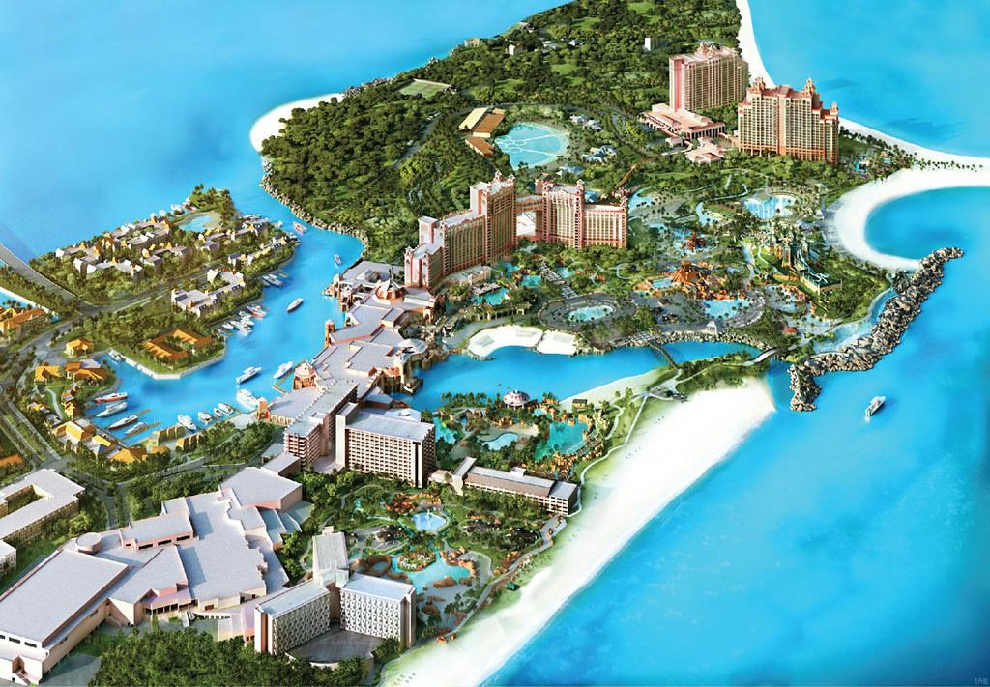
巴哈馬型
只有記賬而沒有實質性業務的離岸金融中心，又稱避稅性離岸金融市場。在這些國家或地區的金融業務可以逃避銀行利潤稅和營業稅，在這些地方開辦分行的成本和費用又低於倫敦等中心。巴哈馬群島的拿騷、開曼群島和巴林等都屬於此類。

Slide 13

離岸金融中心-起源
離岸金融業務的發展始於上個世紀60年代。當時一些跨國銀行為了避開國內政府對銀行和融資的限制，開始在特定的國際金融中心經營外幣存放款業務。
Notes:
https://www.bbc.com/zhongwen/trad/china/2014/01/140122_china_overseas_invest
離岸金融業務的發展始於上個世紀60年代。當時一些跨國銀行為了避開國內政府對銀行和融資的限制，開始在特定的國際金融中心經營外幣存放款業務。
離岸金融業務在隨後幾十年中發展迅速，原因主要包括離岸銀行經營成本低於國內銀行，不受利率上限約束，以及享受稅收優惠。從70年代以來，離岸金融市場從倫敦、巴黎、法蘭克福、蘇黎世、盧森堡、列支敦士登等歐洲城市擴展到新加坡、巴拿馬、巴哈馬、香港等地，80年代又出現了紐約、東京等地的離岸金融中心。
到90年代，離岸金融市場已遍布世界各地。

Slide 14

離岸金融中心對大眾的影響
離岸金融中心匯集了多達十萬億美元的資金。這個金額相當於英國、日本和法國這三個國家的GDP的總合。
保密和不透明導致不法行為泛濫，其避稅行為加劇了社會不平等。
富人成功避稅，那麼窮人就要被迫承擔更多的經濟壓力。
Notes:
https://www.bbc.com/zhongwen/trad/world-41881981
離岸金融中心匯集了多達十萬億美元的資金。這個金額相當於英國、日本和法國這三個國家的GDP的總合。這可能還只是一個保守的估計。
批評離岸金融的人士認為，該行業的保密和不透明導致不法行為泛濫，其避稅行為加劇了社會不平等。他們還說，各國政府對該行業的管制既遲緩又無力。
而如果富人成功避稅，那麼窮人就要被迫承擔更多的經濟壓力。

Slide 15

離岸金融中心的非法性
私密性保護、法律環境寬鬆和信息披露要求少，加上監管領域的灰色地帶和空白，也導致通過本身並不違法的離岸金融從事逃稅、洗錢、詐騙等非法活動的風險成本較小，離岸金融中心因此有了「逃稅港」或「稅務天堂」之帶貶義的別名。
Notes:
https://www.bbc.com/zhongwen/trad/china/2014/01/140122_china_overseas_invest
經濟全球化速度加快和上個世紀80年代興起的全球性金融自由化浪潮推動了離岸金融的發展。
金融自由化的核心理念是降低金融資產全球性流動的成本，以及政府干預最小化。
據國際貨幣基金組織數據顯示，21世紀初，離岸銀行吸收的存款已達4600億美元，其中20%在加勒比海幾個島國。
離岸金融中心在發揮低成本資金流動優勢的同時，也因為「私密性」保護、法律環境寬鬆和信息披露要求少等「吸金賣點」，越來越受資本青睞。
這些賣點，加上監管領域的灰色地帶和空白，也導致通過本身並不違法的離岸金融從事逃稅、洗錢、詐騙等非法活動的風險成本較小，離岸金融中心因此有了「逃稅港」或「稅務天堂」之帶貶義的別名。它們最遭詬病之處，是很容易成為非法、不義之財的庇護所。

Slide 16

避 稅 天 堂 定 義
為個人與企業提供優惠稅率
，甚至完全免稅的國家
目的:吸引外國投資
Notes:
https://www.cna.com.tw/news/firstnews/201711060154.aspx
企業和個人在自己國家適用規範以外的一種金融管轄區，以減少獲利或資產的課稅。通常具備隱秘和穩定特性，也時常設在小島

Slide 17
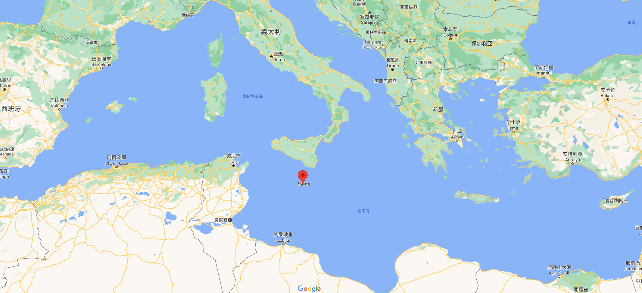
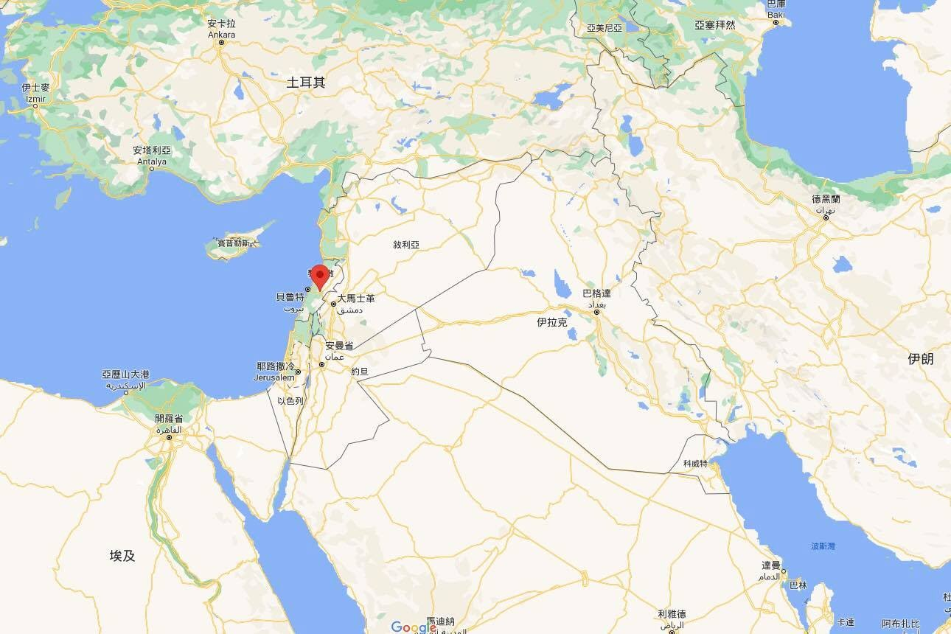
避 稅 天 堂 條 件
安定的政治與社會秩序
對外國人的稅收相當友善
嚴格的保密機制
對資金進出不設限
Notes:
https://www.cna.com.tw/news/firstnews/201711060154.aspx
企業和個人在自己國家適用規範以外的一種
金融管轄區，以減少獲利或資產的課稅。通常具備隱秘和穩定特性，也時常設在小島

Slide 18

國際事件
這張相片 (作者: 未知的作者) 已透過 CC BY-NC-ND 授權。
Notes:
接下來兩個文件的揭露，使各國注意到避稅天堂造成的嚴重問題

Slide 19
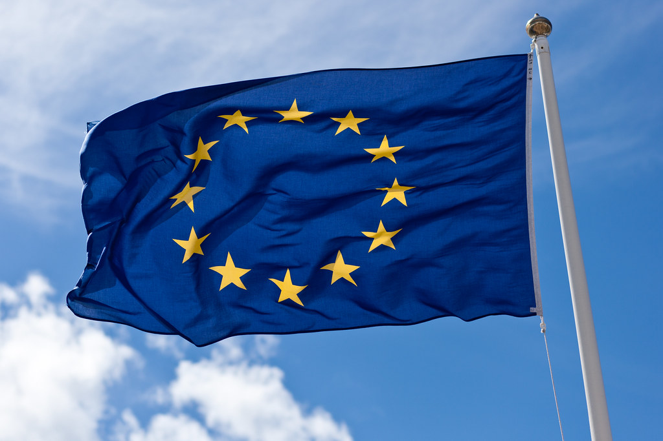

蘋果130億歐元稅款案
本案起因於歐盟競爭部主張愛爾蘭透過兩紙稅務核示的移轉訂價方式，將絕大多數利潤移轉至境外總部，構成不法的國家補助行為。
Notes:
歐盟競爭部自2014 年6 月開始調查蘋果集團疑似利用愛爾蘭政府頒發給蘋果集團的兩紙稅務核示，連同不合常規的公司結構、契約安排，從1991 年起大幅地減少了蘋果在愛爾蘭所應支付的所得稅額。歐盟競爭部指控，這兩紙愛爾蘭稅務核示就是讓蘋果在愛爾蘭兩家分公司的實質稅率從2003 年的1%， 跌到2014 年只剩下0.005%的元兇，此舉構成違反歐盟「國家補助禁止規則」的選擇性稅負待遇，所以，蘋果集團須吐回2004~2013 年之間短付的稅額給愛爾蘭政府，合計高達130 億歐元並加計利息。

Slide 20
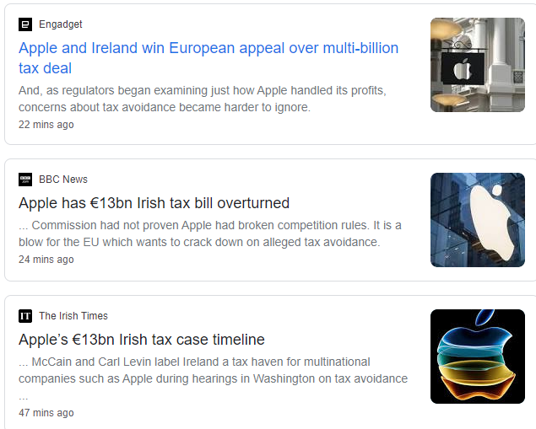
歐盟法院在2020年7 月中對蘋果集團的愛爾蘭避稅爭議初判歐盟競爭部敗訴。
蘋果集團暫免補繳130 億歐元稅款。
Notes:
歐盟法院判決蘋果集團勝訴的訊息一出，不啻是對於歐盟競爭部近年來取締部分國家以優惠稅制、稅務核示吸引跨國集團投資、避稅的努力，嚴重打擊其士氣。

Slide 21


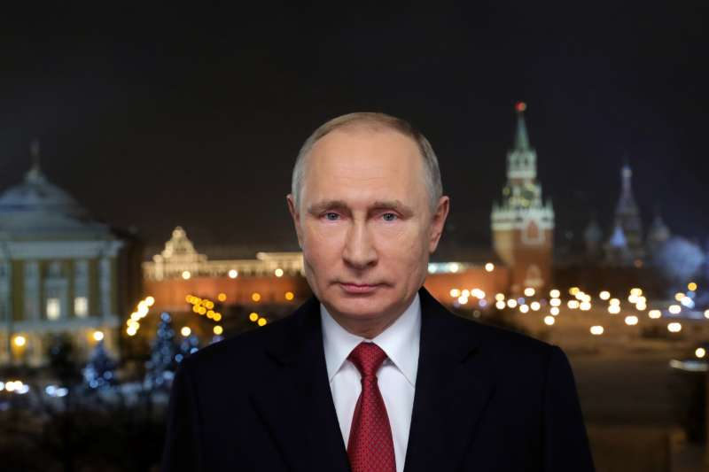
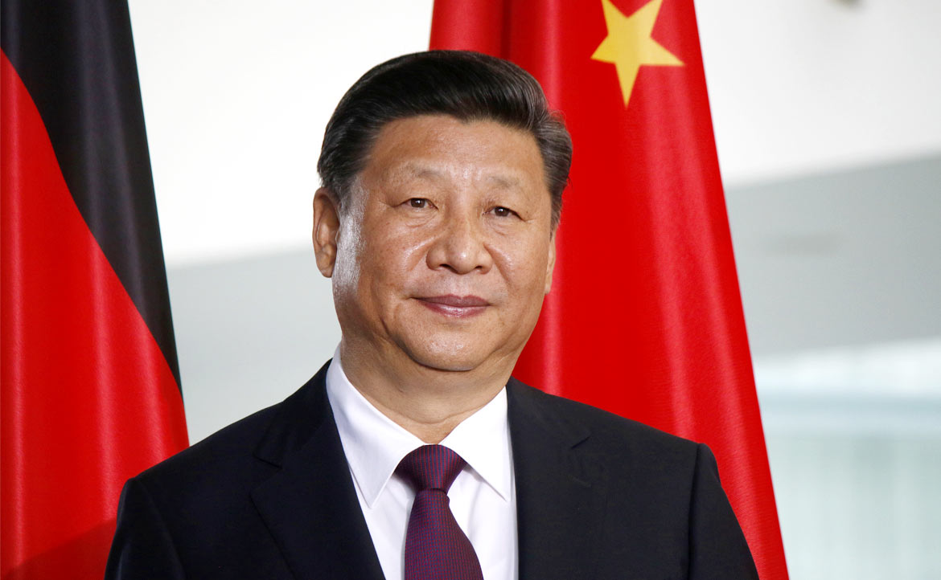

違法
利用避稅天堂進行逃稅、洗錢等犯罪行為
洩露的文件資料涉及12名前任和現任的國家元首
Notes:
https://www.bbc.com/zhongwen/trad/world/2016/04/160404_panama_qa
《巴拿馬文件》是於 2016 年時，由國際調查記者同盟（ICIJ）調查一家位於巴拿馬的律師事務所莫薩克．馮賽卡律師事務所後所爆出的機密檔案。
內容揭露許多政府要員以及明星利用避稅天堂進行逃稅、洗錢等犯罪行為，名單中包含了俄羅斯總統普丁、當時的冰島總理甘勞格森、包含習近平在內的多位中國政要、足球明星梅西

Slide 22
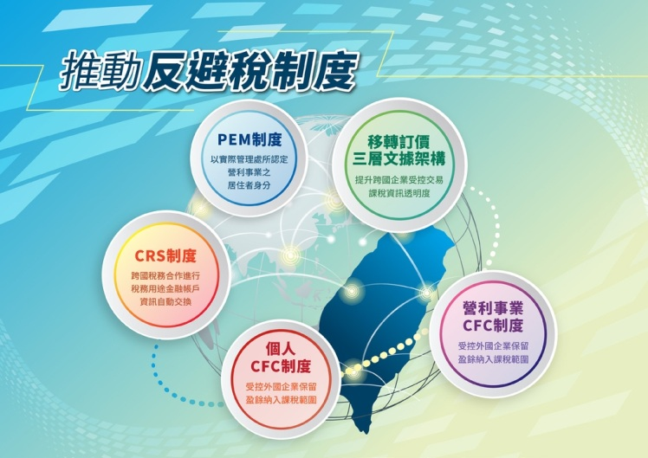


造成影響
冰島總理被迫辭職
台灣通過反避稅條款
中國屏蔽與巴拿馬文件有關的消息
Netflix將其翻拍為
"洗鈔事務所"

Slide 23

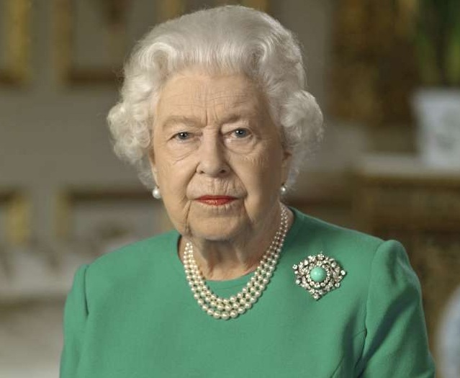
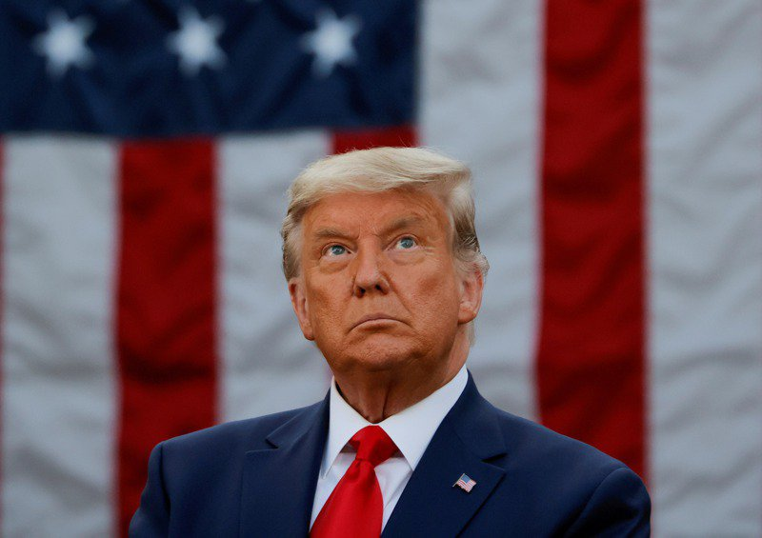




合法
揭示了各國政治人物、名人、大公司和商界領袖的財務交易情況。
企業與政府官員利用避稅天堂避稅
Notes:
百慕達的毅柏律師事務所(Appleby)。這家擁有119年歷史的公司服務於藍籌股公司及異常富有的人士。它幫助他們減輕稅務負擔；隱匿名下資產，例如公司、私人飛機、房地產和遊艇等
此次公布的文件顯示，許多政治人物、跨國公司、知名人士和高淨值人士利用由信託基金、基金會和空殼公司組成的複雜架構，避免支付稅金或隱藏其商業交易。
《天堂文件》是在 2017 年時，由國際調查記者同盟調查百慕達的毅柏律師事務所(Appleby)後所公開的檔案，
文中揭露了許多企業與政府官員利用 避稅天堂進行避稅的紀錄。
許多知名公司與名人皆牽涉其中，如蘋果、微軟、臉書、Nike…等等，
連川普的內閣成員，甚至是英國女王也都出現在該名單中。
由於《天堂文件》內大多行為並不違法，以及當時絕大部份的媒體也認同該文件的合法性，因此一般社會大眾並未對此有太多的反應。
不過對各國政府來說，《天堂文件》雖不涉及違法，但卻是國家稅制存在重大漏洞的象徵。

Slide 24

遏止歪風

Slide 25

國際間常見反避稅政策
移轉訂價
反自有資本稀釋
受控外國公司制度
實際管理處所制度

Slide 26

美國 – 美國海外帳戶稅收合規法 FATCA
此法為2010年通過的一項聯邦法律，簡稱「肥咖條款」。要求所有非美國的外國金融機構有義務搜尋美國公民在該機構的金融活動記錄，並向美國財政部報告其資產和地位。此規範適用於美國公民以及居住在國外的美國公民和綠卡持有者。

Slide 27

國際組織-經濟合作暨發展組織(OECD)
前身:歐洲經濟合作組織（OEEC）
組織宗旨:幫助各成員國家的政府實現可持續性經濟增長和就業，成員國生活水準上升，同時保持金融穩定，從而為世界經濟發展作出貢獻。
Notes:
https://www.cw.com.tw/article/5077485
https://www.ntbsa.gov.tw/singlehtml/3214f7210a7b46fb9b1925ccf4df177b?cntId=c7122e4299c24i8bbb4aa09c87ff9049c
在cfc運作前，在避稅天堂投資設立公司是不用負任何臺灣稅務，除非將所得匯回台灣，但實施後只要符合政府所訂定規則，不論所得是否匯回來，都須課以一七％營所稅，換句話說，CFC的影響，等於企業海外盈餘直接加稅一七％。

Slide 28
反避稅措施-共同申報準則(CRS)
成立:2014
目的:提升各國對於納稅義務人金融資訊交換的程度，消除資訊不對稱同時減少不法資金隱匿空間。

Slide 29
反避稅措施-共同申報準則(CRS)
要求
A國
B國
A國
B國
A國居民
簽署CRS
提供

Slide 30

反避稅措施-歐盟不合作名單
灰名單 有意配合 但未達標 | 安奎拉、澳洲、波士尼亞、波札那、 史瓦帝尼、約旦、馬爾地夫、摩洛哥 、蒙古、納米比亞、聖露西亞 、泰國、土耳其
白名單 本次脫離名單 | 英屬維京群島、貝里斯、百慕達、 安地卡及巴布達、亞美尼亞、巴哈馬 、巴貝多、維德角、庫克群島、 古拉索、馬紹爾、蒙特內哥羅、 諾魯、紐埃、聖克里斯多福、越南
黑名單 未配合 | 開曼、美屬薩摩亞、斐濟、關島、 帛琉、巴拿馬、 薩摩亞、塞席爾、 阿曼、千里達及托巴哥、萬那杜、 美屬維京群島
歐盟稅務黑名單列出了鼓勵濫用稅收的非歐盟國家及地區，歐盟成員國將透過黑名單採取共同行動
黑名單：稅務不合作名單，歐盟會減少和該國的經濟往來。
灰名單：觀察名單，入選的國家被視為稅務法規仍不夠周全。
白名單：稅制上安全無虞的國家。
Notes:
http://www.genpro.com.tw/index_main.php?c3=49&l=916
2020/2
歐盟從 2017 年開始針對避稅天堂設置黑名單，並減少與該國的經濟往來。
歐盟的名單由嚴重至輕微分為黑、灰、白三個等級
批評:僅列出小國，許多規模更龐大的避稅天堂（如美國）並不在名單上
刻意迴避歐盟成員國（如盧森堡、奧地利），這類早已被 OECD 判定為避稅天堂的國家

Slide 31

台灣作法
因應全球稅改，行政院於2022年1月14日核定營利事業及個人「受控外國公司」制度（CFC制度）將於2023年上路，台商或個人在低稅負國家或地區設有受控外國公司，將比照國內企業課稅，確保台灣掌握課稅權。
為防堵台商或個人在低稅負國家或地區成立受控外國公司，保留盈餘不分配以規避稅負，營利事業CFC制度及個人CFC制度分別已在2016年及2017年完成立法，不過，為避免對台商全球投資布局造成影響，施行日期授權由行政院訂定。
Notes:
https://www.cna.com.tw/news/afe/202101210255.aspx

Slide 32
CFC制度為台灣反避稅措施的一環
目的在防止台商於低稅負國家或地區設立受控外國公司，將利潤移轉並保留於低稅負地區，再控制其股利決策刻意不分配盈餘，規避在台灣繳稅。反避稅條款實施後，財政部估計一年可增加60億到70億元的稅收。
Notes:
https://www.cna.com.tw/news/afe/202101210255.aspx

Slide 33

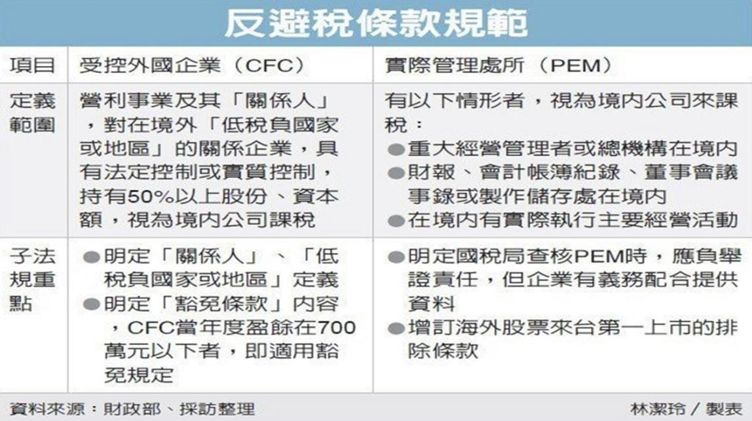
Notes:
https://www2.deloitte.com/tw/tc/pages/tax/articles/anti-tax-avoidance.html
https://www.stockfeel.com.tw/%E4%BD%95%E8%AC%82crs%EF%BC%9F%E5%8F%B0%E7%81%A3%E5%8A%A0%E5%85%A5crs%E5%85%B1%E5%90%8C%E7%94%B3%E5%A0%B1%E6%BA%96%E5%89%87%E7%9A%84%E5%BD%B1%E9%9F%BF/
透過各國金融機構收集非當地稅務居民的金融帳戶資訊，並透過資訊交換制度，將其帳戶資訊提報給帳戶持有人之稅務居民國的稅務機關，以落實納稅義務人合法申報海外所得，以提高各國稅收透明度，也為打擊逃稅行為提供有效的證據來源。
https://www.trade.gov.tw/Pages/Detail.aspx?nodeID=251&pid=573934&dl_DateRange=all&txt_SD=&txt_ED=&txt_Keyword=&Pageid=0
經濟合作暨發展組織（Organization for Economic Cooperation and Development，簡稱OECD）於1961年成立，總部在巴黎，是由市場經濟國家組成的政府間國際組織，幫助各成員國家的政府實現可持續性經濟增長和就業，成員國生活水準上升，同時保持金融穩定，從而為世界經濟發展作出貢獻
主要工作為研究分析，並強調尊重市場機制、減少政府干預，以及透過政策對話方式達到跨國政府間的經濟合作與發展。
2014 年，經濟合作暨發展組織（OECD）推出「共同申報準則」（CRS），規定簽署國有義務提供他國納稅人的帳戶資料，供對方的稅務機關查詢，使全球金融帳戶透明化，藉此有效打擊避稅天堂。
若 A 國與 B 國皆有簽署 CRS，那麼 A 國便有權要求 B 國提供他們境內 A 國居民的帳戶資料，以供 A 國的稅務機關查詢，反之 B 國也能如此要求 A 國。
台灣也於 2019 年，和日本、澳洲之間達成交換資訊協議，並於 2020 年，跟這兩國之間完成首次雙方納稅人帳戶資料的交換。

Slide 34

參考資料
https://www.theguardian.com/business/2007/oct/31/usnews#maincontent
https://www.rayskyinvest.com/12130/tax-haven
https://www.pwc.tw/zh/publications/topic-tax/assets/pwctw-tax-haven.pdf
https://nccur.lib.nccu.edu.tw/retrieve/79678/110902.pdf
https://tw.rapidoffice.net/offshore_company/offshore-company-formation/offshore-company-benefits.html

Slide 35
參考資料
https://www.interareapsp.com/zh-tw/%E7%92%B0%E7%90%83%E5%A2%83%E5%A4%96%E5%85%AC%E5%8F%B8/%E5%A2%83%E5%A4%96%E5%85%AC%E5%8F%B8%E7%B0%A1%E4%BB%8B%E5%8F%8A%E5%8A%9F%E8%83%BD-2
https://www.cw.com.tw/article/5077485
https://www.ntbsa.gov.tw/singlehtml/3214f7210a7b46fb9b1925ccf4df177b?cntId=c7122e4299c248bbb4aa09c87ff9049c
https://www.bbc.com/zhongwen/trad/world/2016/04/160404_panama_qa
https://www.bbc.com/zhongwen/trad/business-41896465
https://www.boca.gov.tw/sp-foof-countrycp-03-218-f0b9d-04-1.html

Slide 36
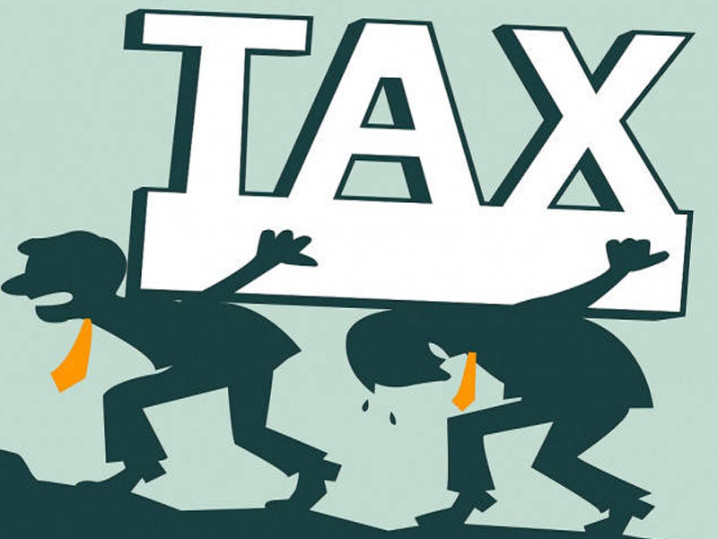

報告完畢 五月記得繳稅

